Slide 2
Μάθημα: (HEI-B1)
Ενότητα: (Ψηφιακές τεχνολογίες και τεχνητή νοημοσύνη)
Διδακτική ενότητα: (Τεχνολογίες ακριβείας και Μεγάλα-δεδομένα)
Συγγραφείς: (ΕΚΕΤΑ)

Slide 3
Γεωργία ακριβείας και μεγάλα δεδομένα για παραγωγικότητα και αποδοτικότητα
Θεμέλια της Επιστήμης Δεδομένων
Η επιστήμη των δεδομένων είναι ένας διεπιστημονικός τομέας που εξάγει πολύτιμες γνώσεις και πληροφορίες από δομημένα και μη δομημένα δεδομένα. Στο πλαίσιο της γεωργίας, η επιστήμη των δεδομένων διαδραματίζει καθοριστικό ρόλο στη μετατροπή των παραδοσιακών γεωργικών πρακτικών σε προσεγγίσεις ακριβείας και με βάση τα δεδομένα.
Η γεωργία, που κάποτε βασιζόταν στην εμπειρία και τη διαίσθηση, αγκαλιάζει τώρα τη δύναμη των δεδομένων για τη βελτιστοποίηση των λειτουργιών, την αύξηση της παραγωγικότητας και την αντιμετώπιση των προκλήσεων βιωσιμότητας.
Στην ψηφιακή εποχή, όπου η τεχνολογία ενσωματώνεται απρόσκοπτα σε κάθε πτυχή της ζωής μας, η γεωργία δεν έχει μείνει ανεπηρέαστη.
Οι ψηφιακές τεχνολογίες στη γεωργία περιλαμβάνουν ένα ευρύ φάσμα εργαλείων, όπως αισθητήρες, μη επανδρωμένα αεροσκάφη, δορυφόρους και αυτοματοποιημένα μηχανήματα. Αυτές οι τεχνολογίες παράγουν τεράστιες ποσότητες δεδομένων, θέτοντας τα θεμέλια για την επιστήμη των δεδομένων, ώστε να ξεκλειδώσουν σημαντικά μοτίβα, συσχετίσεις και προβλέψεις.

Slide 4
Γεωργία ακριβείας και μεγάλα δεδομένα για παραγωγικότητα και αποδοτικότητα
Τεχνολογίες στη γεωργία
Νέα βελτιωμένα μηχανήματα για γεωργική χρήση
Γεωργικές εφαρμογές ακριβείας
Αυτοματοποίηση στη γεωργία

Slide 5
Γεωργία ακριβείας και μεγάλα δεδομένα για παραγωγικότητα και αποδοτικότητα
Τι είναι η γεωργία ακριβείας;
Η γεωργία ακριβείας συνδυάζει τις τελευταίες εξελίξεις στην τεχνολογία της πληροφορικής μαζί με την καλή γνώση των γεωργικών επιστημών (γεωργική μηχανική, φυτική παραγωγή, εδαφολογία, κλιματολογία, οικονομία) για να βοηθήσει τους παραγωγούς να κατανοήσουν καλύτερα τα αγροκτήματά τους και να τα διαχειριστούν καλύτερα:
- Επιτρέπει την εφαρμογή του σε μικρά χωράφια και μεγάλες γεωργικές εκμεταλλεύσεις
- Παρέχει ένα ολοκληρωμένο σύστημα για την επιλεκτική διαχείριση των φυτών και των γεωργικών εκμεταλλεύσεων.

Slide 6
Γεωργία ακριβείας και μεγάλα δεδομένα για παραγωγικότητα και αποδοτικότητα
Τι οδηγεί στην υιοθέτηση της Γεωργίας Ακριβείας;
-Αύξηση της αποτελεσματικότητας της διαχείρισης των γεωργικών εκμεταλλεύσεων, καλύτερη κατανόηση της μεταβλητότητας
-Οικονομία και περιβάλλον που θα βοηθήσει σε καλύτερα οικονομικά αποτελέσματα
-Μειωμένες περιβαλλοντικές επιπτώσεις
-Συνδυασμός με πρωτόκολλα/πρότυπα
-Ειδικές πληρωμές
-Σύστημα ιχνηλασιμότητας
Πώς να το πετύχετε;
Τα βασικά εργαλεία είναι:
1.Χαρτογράφηση παραγωγής
2.Παγκόσμια συστήματα εντοπισμού θέσης (GPS)
3.Άμεσες τεχνικές συλλογής δεδομένων εν κινήσει- EMI, ADP)
4.Τεχνολογικές εισροές μεταβλητής δόσης
5.Έξυπνοι αισθητήρες
6.Τηλεπισκόπηση
7.Γεωγραφικό σύστημα πληροφοριών (GIS)

Slide 7
Γεωργία ακριβείας και μεγάλα δεδομένα για παραγωγικότητα και αποδοτικότητα
Στόχοι της Γεωργίας Ακριβείας:
1.Μεγιστοποίηση του κέρδους
Προσδιορισμός των αναγκών εισροών (λίπασμα, φυτοχημικά, νερό) για κάθε τμήμα του αγρού.
Τα απόβλητα αποφεύγονται και τα φυτά χρησιμοποιούν όσο το δυνατόν περισσότερο από τα διαθέσιμα προϊόντα που τους προσφέρουμε.
Αυξάνεται η παραγωγή και βελτιστοποιείται η ποιότητα.
Μεγιστοποίηση της παραγωγικότητας της γης για την κάλυψη των διατροφικών αναγκών ενός συνεχώς αυξανόμενου πληθυσμού.
2. Προστασία του περιβάλλοντος
Η γεωργική δραστηριότητα συνδέεται άμεσα με το περιβάλλον.
Η αξιοποίηση των φυσικών πόρων (νερό, έδαφος κ.λπ.) και της ενέργειας.
Εάν τα φυτοχημικά χρησιμοποιούνται ακατάλληλα, καταλήγουν σε ποτάμια και λίμνες, με αποτέλεσμα τη ρύπανση του νερού που χρησιμοποιείται για άρδευση σε επόμενες περιόδους.
Οι υπερβολικές ποσότητες λιπασμάτων υποβαθμίζουν τα εδάφη και προκαλούν οικονομική ζημία στον παραγωγό.

Slide 8
Γεωργία ακριβείας και μεγάλα δεδομένα για παραγωγικότητα και αποδοτικότητα
3. Εξασφάλιση της επάρκειας τροφίμων
-Ο πληθυσμός της γης αυξάνεται συνεχώς
-Για να καλυφθούν οι ανάγκες τα επόμενα χρόνια, τα γεωργικά συστήματα θα πρέπει να είναι πιο παραγωγικά
Στο διπλανό σχήμα μπορούμε να δούμε την παγκόσμια εξέλιξη στην κατανάλωση τροφίμων και πως αυτή έχει εξελιχθεί στο πέρας των χρόνων.

Slide 9
Γεωργία ακριβείας και μεγάλα δεδομένα για παραγωγικότητα και αποδοτικότητα
Προκλήσεις που αντιμετωπίζει η γεωργία:
Το κόστος παραγωγής συνεχίζει να αυξάνεται ενώ οι τιμές μειώνονται ή παραμένουν σταθερές.
Τα στενά περιθώρια κέρδους που προκύπτουν από τον έντονο ανταγωνισμό με τις ξένες αγορές και τα ελάχιστα προγράμματα στήριξης που χορηγούνται, απαιτούν αυξημένη αποδοτικότητα για την επίτευξη βιωσιμότητας.
Οι αγρότες συγκαταλέγονται μεταξύ των λιγότερο μορφωμένων τμημάτων του πληθυσμού σε σχέση με άλλα τμήματα του πληθυσμού.
Ο αγροτικός πληθυσμός χαρακτηρίζεται από συντηρητισμό και δυσκολία αποδοχής των νέων τεχνολογιών, ενώ ταυτόχρονα παρατηρείται γήρανση του αγροτικού πληθυσμού σε όλες τις ανεπτυγμένες χώρες.
Η γεωργία πρέπει να εισέλθει στην εποχή της πληροφορίας προσφέροντας σύγχρονα εργαλεία για την τεχνολογικά εξοικειωμένη και "απαιτητική" νέα γενιά.

Slide 10
Γεωργία ακριβείας και μεγάλα δεδομένα για παραγωγικότητα και αποδοτικότητα
Ο γεωργικός τομέας της Ευρώπης:
Οι τεχνολογίες πληροφορίων και επικοινωνίας στη γεωργία, η προσαρμογή και η ανάπτυξή τους δεν είναι πάντα θετικές, καθώς υποφέρουν από την έλλειψη νέων ανθρώπων στη γεωργία. Επιπλέον, οι χώρες που έχουν ένα πλαίσιο μικροκαλλιεργητών αντιμετωπίζουν σοβαρό εμπόδιο στην επενδυτική ικανότητα για αυτοματοποίηση. Η διαθεσιμότητα πρόσβασης στο Διαδίκτυο θεωρείται πολύ συχνά ένα μεγάλο ζήτημα που εμποδίζει τη χρήση των ΤΠΕ στη γεωργία.
Γεωργία ακριβείας στην Ελλάδα:
Στην Ελλάδα και γενικά στον ευρωπαϊκό Νότο παρατηρείται καθυστέρηση στην εφαρμογή των συστημάτων αυτών. Αυτό αποδίδεται στις επικρατούσες συνθήκες οι οποίες χαρακτηρίζονται απο:
Μικρές φάρμες.
Αγρότες που είναι προσκολλημένοι στις παραδοσιακές μεθόδους παραγωγής και στις επιδοτήσεις προϊόντων.
Αγρότες με χαμηλό επίπεδο εκπαίδευσης.
Έλλειψη ανεπτυγμένης τεχνολογίας για την εφαρμογή των μεθόδων γεωργίας ακριβείας για τις καλλιέργειες στον ευρωπαϊκό Νότο, ιδίως για τα οπωροκηπευτικά.

Slide 11
Γεωργία ακριβείας και μεγάλα δεδομένα για παραγωγικότητα και αποδοτικότητα
Υιοθέτηση της γεωργίας ακριβείας-ΓΑ
Η γεωργία ακριβείας αναφέρεται στην εφαρμογή νέων γεωργικών πρακτικών (που βασίζονται ιδίως στο GPS), με στόχο την αύξηση ή τη διατήρηση των ρυθμών παραγωγής, τη χρήση λιγότερων εισροών κάθε είδους (αγροχημικά, νερό, ενέργεια), τη βελτίωση των περιθωρίων κέρδους και ταυτόχρονα την αύξηση της βιωσιμότητας. Ωστόσο, ο απλούστερος ορισμός της δόθηκε από τους (Gebbers & Adamchuk, 2010) ως "η εφαρμογή της σωστής εφαρμογής, στο σωστό μέρος, τη σωστή στιγμή".
Οι τεχνολογίες γεωργίας ακριβείας μπορούν να οριστούν ως ένα σύστημα γεωργίας που ανταποκρίνεται σε τρεις βασικές προκλήσεις:
1. Βιώσιμη αύξηση της γεωργικής παραγωγικότητας και των εισοδημάτων - επισιτιστική ασφάλεια και οικονομική ανάπτυξη.
2. Προσαρμογή και οικοδόμηση ανθεκτικότητας στην κλιματική αλλαγή - προσαρμογή στην κλιματική αλλαγή.
3. Μείωση ή/και εξάλειψη των εκπομπών αερίων του θερμοκηπίου - μετριασμός των επιπτώσεων της κλιματικής αλλαγής

Slide 12
Εισαγωγή στην παρατήρηση της γης στη γεωργία
Το GPS ως εργαλείο για τη γεωργία
Το GPS είναι ένα παγκόσμιο σύστημα ραδιοπλοήγησης που αποτελείται από έναν αστερισμό είκοσι τεσσάρων δορυφόρων και πέντε επίγειων σταθμών. Το GPS παρέχει συνεχή τρισδιάστατο εντοπισμό θέσης εικοσιτέσσερις ώρες την ημέρα σε στρατιωτικούς και πολιτικούς χρήστες σε όλο τον κόσμο.
Το παγκόσμιο σύστημα εντοπισμού θέσης χωρίζεται σε τρία κύρια στοιχεία:
1.Το τμήμα ελέγχου, το τμήμα χώρου και το τμήμα χρήστη. Το τμήμα ελέγχου είναι αποκλειστική ευθύνη του Υπουργείου Άμυνας, το οποίο αναλαμβάνει την κατασκευή, την εκτόξευση, τη συντήρηση και τη συνεχή παρακολούθηση όλων των δορυφόρων GPS.
2.Το διαστημικό τμήμα αποτελείται από τον αστερισμό των δορυφόρων που βρίσκονται σε τροχιά γύρω από τη Γη.
3.Το τμήμα χρήστη αποτελείται από όλους τους δέκτες GPS με βάση τη Γη.

Slide 13
Εισαγωγή στην παρατήρηση της γης στη γεωργία
GIS ένα λογισμικό για τη γεωργία:
Ένα ΓΣΠ (Γεωγραφικό Σύστημα Πληροφοριών) είναι μια δομή που αποτελείται από ένα ισχυρό σύνολο μέσων και τεχνολογιών που δεσμεύονται να αποκτούν, να αποθηκεύουν, να διαχειρίζονται, να μετασχηματίζουν, να αναλύουν και να απεικονίζουν χωρικά δεδομένα με γεωγραφική αναφορά, όπου κάθε έγγραφο ή γεγονός που αναφέρεται σε ένα συγκεκριμένο τμήμα της γήινης επιφάνειας αποτελεί παράδειγμα γεωγραφικής πληροφορίας.
Ένα ΓΣΠ είναι το βασικό τεχνικό εργαλείο για την ανάλυση της κατάστασης ενός τμήματος του εδάφους, τη διαχείριση των σχετικών δραστηριοτήτων και τον προγραμματισμό των επόμενων ενεργειών. Ορισμένες βασικές έννοιες: χαρτογραφία (κτηματολογικοί χάρτες), ορθοφωτογραφίες, επίπεδα δεδομένων.
Το λογισμικό ΓΣΠ διαχειρίζεται διαφορετικά είδη εισροών, ώστε να αναπαριστά διάφορες πτυχές της περιοχής ενδιαφέροντος. Τα γεωγραφικά δεδομένα είναι πληροφορίες σχετικά με την επιφάνεια της γης και τα αντικείμενα που βρίσκονται σε αυτήν. Υπάρχουν διάφορες πηγές ψηφιακών δεδομένων: χάρτες, αεροφωτογραφίες, δορυφορικές εικόνες, υπάρχοντες αναλογικοί πίνακες και δέκτες GPS.
Οι πιο συνηθισμένες μέθοδοι συλλογής δεδομένων από διάφορες πηγές περιλαμβάνουν την ψηφιοποίηση, τη σάρωση χαρτών, τα δορυφορικά δεδομένα, τη συλλογή δεδομένων στο πεδίο και άλλες. Ειδικότερα, οι δορυφόροι γήινων πόρων έχουν γίνει πηγή τεράστιου όγκου δεδομένων για εφαρμογές ΓΣΠ και γενικά μπορούν να εισαχθούν απευθείας στο λογισμικό.

Slide 14
Εισαγωγή στην παρατήρηση της γης στη γεωργία
Πώς λειτουργεί;
Για τον προσδιορισμό της θέσης μέσω του συστήματος, είναι απαραίτητη η χρήση ενός δέκτη. Διάφοροι παράγοντες επηρεάζουν την ποιότητα και την ακρίβεια του σήματος ενός δέκτη. Ο προσδιορισμός της θέσης ενός σημείου γίνεται σε 5 βήματα (Blewitt, 1997):
1. Τριγωνισμός
2. Μέτρηση της απόστασης από τους δορυφόρους.
3. Συγχρονισμός ρολογιών δέκτη - δορυφόρου.
4. Εύρεση της θέσης των δορυφόρων.
5. Διόρθωση των καθυστερήσεων σήματος.
Τι μπορεί να κάνει η εφαρμογή GIS;
Μπορεί να συνδυάσει χωρικές και μη χωρικές χωρικές πληροφορίες.
Σχεδιάζουν χάρτες, απεικονίζουν σε χάρτες τη χωρική κατανομή διαφόρων φαινομένων (π.χ. πληθυσμός ανά οικοδομικό τετράγωνο).
Προσθήκη, διαγραφή και τροποποίηση υφιστάμενων χωρικών και μη χωρικών δεδομένων.
Συνδυασμός και συσχέτιση δεδομένων από διαφορετικά επίπεδα πληροφοριών.
Εκτέλεση απλών και σύνθετων χωρικών αναλύσεων και χωρικών συσχετίσεων.

Slide 15
Εισαγωγή στην παρατήρηση της γης στη γεωργία
Πλεονεκτήματα της χρήσης ΓΣΠ:
Σχεδιάζουν χάρτες γρήγορα και φτηνά.
Σχεδιάζουν χάρτες για τυχόν ειδικές ανάγκες του χρήστη.
Κάνουν το σχεδιασμό χαρτών δυνατό ακόμη και όταν δεν υπάρχει εξειδικευμένο προσωπικό.
Επιτρέπουν τον πειραματισμό με διαφορετικές γραφικές αναπαραστάσεις των ίδιων δεδομένων.
Διευκολύνουν του σχεδιασμού ενημερωμένων χαρτών όταν τα δεδομένα είναι ήδη σε ψηφιακή μορφή.
Διευκολύνουν τη στατιστική ανάλυση των δεδομένων όταν απαιτείται για το σχεδιασμό χαρτών.
Ελαχιστοποιούν τη χρήση των παραδοσιακών τυπωμένων χαρτών ως μέσο αποθήκευσης δεδομένων και μειώνουν έτσι τον αντίκτυπο της ταξινόμησης και της γενίκευσης των δεδομένων στην ποιότητα των δεδομένων.
Σχεδιάζουν χάρτες στους οποίους οι διαδικασίες γενίκευσης και επιλογής δεδομένων ορίζονται με ακρίβεια και εκτελούνται συστηματικά.
Σχεδιάζουν χάρτες που είναι δύσκολο να σχεδιαστούν με το χέρι, π.χ. τρισδιάστατους χάρτες.

Slide 16
Εισαγωγή στην παρατήρηση της γης στη γεωργία
Τι δεδομένα μπορούμε να εισάγουμε σε ένα GIS;
Χωρικά δεδομένα (με τη μορφή χαρτών, αεροφωτογραφιών, δορυφορικών εικόνων)
Περιγραφικά δεδομένα (με τη μορφή παρατηρήσεων πεδίου, δεδομένων ερωτηματολογίου)
Τα παραπάνω δεδομένα εισάγονται μέσω τερματικών (περιγραφικά δεδομένα), ψηφιοποιημένων, σαρωμένων, μαγνητικών μέσων.
Γεωγραφικές-χωρικές πληροφορίες:
Μορφή διανύσματος (vector), το βασικό δομικό στοιχείο είναι το τόξο που ορίζεται από τις συντεταγμένες (x, y) δύο σημείων (αρχή και τέλος).
Μωσαϊκό ή Μωσαϊκό τύπου ή μορφή raster (raster), το βασικό δομικό στοιχείο είναι το κύτταρο με γνωστές-καθορισμένες διαστάσεις. Είναι συνήθως ένα τετράγωνο ή εξάγωνο του οποίου οι κεντρικές συντεταγμένες είναι τετραγωνισμένες.

Slide 17
Εισαγωγή στην παρατήρηση της γης στη γεωργία
Τα χωρικά δεδομένα μπορεί να είναι:
1.Τα σημεία, είναι η απλούστερη μέθοδος αναπαράστασης με τη μορφή σημείου και αναφέρεται στις οντότητες που δεν έχουν (στη δεδομένη κλίμακα) καμία διάσταση στο χώρο.
2. Οι γραμμές είναι η μέθοδος απεικόνισης με τη μορφή ενός ευθύγραμμου τμήματος και αναπαρίσταται με τη χρήση δύο ζευγών συντεταγμένων των σημείων εκείνων που ορίζουν την αρχή και το τέλος του ευθύγραμμου τμήματος. (π.χ. ισοσκελείς καμπύλες).
3. Πολύγωνα είναι η μέθοδος απεικόνισης με τη μορφή πολυγώνων τα οποία αποτελούνται από συνεχή γραμμικά δεδομένα. (π.χ. δάσος).

Slide 18
Εισαγωγή στην παρατήρηση της γης στη γεωργία
Πλεονεκτήματα των διανυσματικών δεδομένων:
Τα δεδομένα παρουσιάζονται στην αρχική τους μορφή χωρίς γενίκευση.
Οι διανυσματικοί χάρτες είναι αισθητικά καλύτεροι και μοιάζουν με τους παραδοσιακούς αναλογικούς χάρτες.
Οι περισσότεροι αναλογικοί χάρτες είναι σε διανυσματική μορφή, επομένως δεν απαιτείται μετατροπή δεδομένων.
Η ακριβής χωρική θέση των δεδομένων διατηρείται.
Μπορεί εύκολα να αλλάξει κλίμακα και χαρτογραφική προβολή, ώστε να είναι ευκολότερος ο συνδυασμός διανυσματικών αρχείων από διαφορετικές πηγές.
Οι διανυσματικές αναπαραστάσεις είναι συμβατές με τα σχεσιακά μοντέλα ΒΔ, είναι ευκολότερο να ενημερώνονται και να συντηρούνται διανυσματικά αρχεία.
Οι διανυσματικές αναπαραστάσεις έχουν πολύ μεγαλύτερες δυνατότητες χωρικής ανάλυσης, ιδίως όσον αφορά τα δίκτυα, π.χ. δρόμους, ποτάμια, σιδηροδρόμους.

Slide 19
Εισαγωγή στην παρατήρηση της γης στη γεωργία
Μειονεκτήματα των διανυσματικών δεδομένων:
Η θέση κάθε σημείου πρέπει να καταγράφεται με ακρίβεια.
Για την επιτυχή ανάλυση τα διανυσματικά δεδομένα πρέπει να μετατραπούν σε τοπολογική δομή. Αυτό απαιτεί δύσκολη επεξεργασία και λεπτομερή καθαρισμό των δεδομένων. Επειδή η τοπολογία είναι στατική, κάθε ενημέρωση ή διόρθωση των διανυσματικών δεδομένων απαιτεί την ανακατασκευή της τοπολογίας
Οι αλγόριθμοι χωρικής επεξεργασίας είναι πολύπλοκοι και απαιτούν δύσκολη επεξεργασία. Αυτό συχνά περιορίζει την επεξεργασία μεγάλου όγκου δεδομένων.
Τα συνεχή δεδομένα, όπως τα δεδομένα υψομέτρων, δεν μπορούν να αναπαρασταθούν σε διανυσματική μορφή.
Η χωρική ανάλυση εντός πολυγώνων δεν είναι δυνατή.

Slide 20
Εισαγωγή στην παρατήρηση της γης στη γεωργία
Πλεονεκτήματα των δεδομένων Raster:
Η χωρική θέση κάθε κελιού καθορίζεται από τη θέση του στο πλέγμα. Επομένως, αποθηκεύονται μόνο οι συντεταγμένες του σημείου εκκίνησης του πίνακα.
Λόγω της αποθήκευσης των δεδομένων σε μορφή πίνακα, η ανάλυση των δεδομένων είναι εύκολη και γρήγορη.
Η φύση των πλεγματογραφικών χαρτών, χάρτες μιας μεταβλητής, είναι ιδανικοί για μαθηματική μοντελοποίηση και ποσοτική ανάλυση.
Η πλεξιγραφική δομή χειρίζεται διακριτά δεδομένα, π.χ. όπως δασικές συστάδες, καθώς και συνεχή δεδομένα, π.χ. υψόμετρο, και διευκολύνει τον συνδυασμό των δύο τύπων δεδομένων.

Slide 21
Εισαγωγή στην παρατήρηση της γης στη γεωργία
Μειονεκτήματα των δεδομένων Raster:
-Το μέγεθος του κελιού καθορίζει τη χωρική ανάλυση των δεδομένων.
-Η απεικόνιση γραμμικών χαρακτηριστικών είναι εξαιρετικά δύσκολη και εξαρτάται από το μέγεθος του κελιού.
-Η επεξεργασία παραμετρικών δεδομένων είναι χρονοβόρα αν έχουμε μεγάλο όγκο δεδομένων. Οι πλεγματικοί χάρτες αποθηκεύουν την τιμή μιας και μόνο παραμέτρου για μια περιοχή.
-Εκτός από την αύξηση του χρόνου επεξεργασίας, ενδέχεται να προκύψουν προβλήματα στην ακεραιότητα των δεδομένων λόγω της επιλογής του μεγέθους των κελιών κατά τη σχεδίαση διανυσματικών χαρτών.
-Οι περισσότεροι χάρτες με πλέγμα δεν ανταποκρίνονται στην υψηλή ποιότητα των χαρτών που απαιτεί η χαρτογραφία.

Slide 22
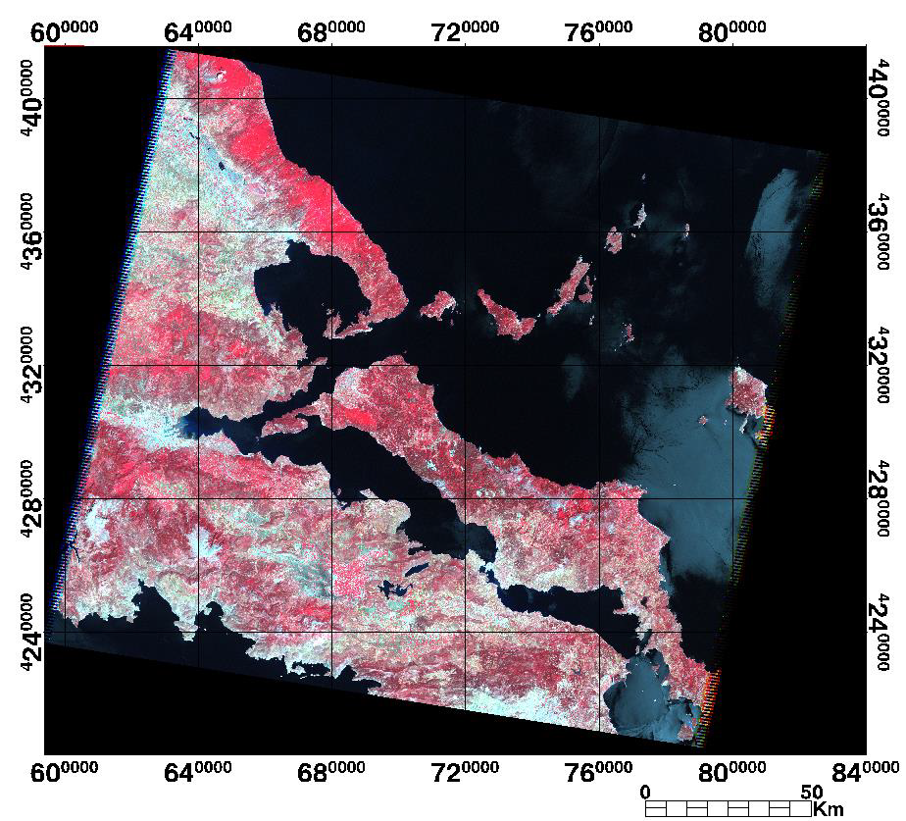
Εισαγωγή στην παρατήρηση της γης στη γεωργία
Συλλογή χωρικών δεδομένων:
Τα χωρικά δεδομένα μπορούν επίσης να συλλεχθούν από τηλεπισκοπικούς αισθητήρες σε δορυφόρους όπως οι Landsat, NORA, Advanced Very High Resolution Radiometer (AVHRR) και SPOT HRV (High Resolution Visible Range Instrument), οι οποίοι έχουν αμερόληπτη ερμηνεία και είναι πολύ ακριβείς. Επίσης, από τις αεροφωτογραφίες για την ψηφιακή μοντελοποίηση του εδάφους, οι μέθοδοι συλλογής δεδομένων ποικίλλουν από χειροκίνητες έως πλήρως αυτοματοποιημένες.

Slide 23
Εισαγωγή στην παρατήρηση της γης στη γεωργία
Ποιότητα χωρικών δεδομένων
Ένας βασικός παράγοντας επιτυχίας του Γεωγραφικού Συστήματος Πληροφοριών. Καθορίζεται από πολλούς παράγοντες, μεταξύ των οποίων:
ακρίβεια
μεροληψία
κλίμακα.
χωρική ανάλυση.
γενίκευση
συμβατότητα.
Εφαρμογή
Ακεραιότητα.

Slide 24
Εισαγωγή στην παρατήρηση της γης στη γεωργία
Πηγές σφαλμάτων δεδομένων. (Burrough, 1986)
Α. Προφανή σφάλματα:
την ηλικία των δεδομένων
τη χαρτογραφική κάλυψη της περιοχής
την κλίμακα του χάρτη
την πυκνότητα των παρατηρήσεων
τη συνάφεια των διαθέσιμων δεδομένων για τη συγκεκριμένη εφαρμογή
η μορφή
τη διαθεσιμότητα των δεδομένων
το κόστος
Β. Σφάλματα που προκύπτουν από τις αρχικές μετρήσεις:
Η ακρίβεια της θέσης
Η ακρίβεια των παραμετρικών δεδομένων που περιγράφουν τα χωρικά δεδομένα
Η διακύμανση των δεδομένων
C. Σφάλματα επεξεργασίας:
Αριθμητικά σφάλματα
Σφάλματα τοπολογικής ανάλυσης
Σφάλματα ταξινόμησης και γενίκευσης
Σφάλματα ψηφιοποίησης και γεωαναφοράς

Slide 25
Εισαγωγή στην παρατήρηση της γης στη γεωργία
Τα δεδομένα raster δημιουργούνται κατά τη διαδικασία σάρωσης με τη χρήση αυτόματων σαρωτών, οι οποίοι διακρίνονται σε σαρωτές raster και διανυσματικούς σαρωτές. Η ψηφιοποίηση με χρήση ψηφιοποιητή, η ψηφιοποίηση στην οθόνη, η στερεοφωτογραμμετρία και τα δεδομένα COGO χρησιμοποιούνται για την παραγωγή ψηφιακών διανυσματικών χαρτών.
Σαρωτές επίπεδης επιφάνειας
Σαρωτές ευρείας μορφής

Slide 26
Εισαγωγή στην παρατήρηση της γης στη γεωργία
Διαδικασία ψηφιοποίησης
Οι συντεταγμένες των σημείων στην επιφάνεια του ψηφιοποιητή αποστέλλονται στον υπολογιστή χρησιμοποιώντας ένα μαγνητικό μολύβι ή μια απλή συσκευή που ονομάζεται "ποντίκι" ή "πακ". Πιο συγκεκριμένα, χρησιμοποιείται ένα "πακ" το οποίο αποτελείται από έναν πλαστικό δίσκο με ένα κρυστάλλινο άνοιγμα που έχει ένα σταυρόνημα. Οι συντεταγμένες του σημείου ψηφιοποιούνται τοποθετώντας το σταυρόνημα απευθείας στο σημείο και πατώντας ένα κουμπί στον οδηγό.

Slide 27
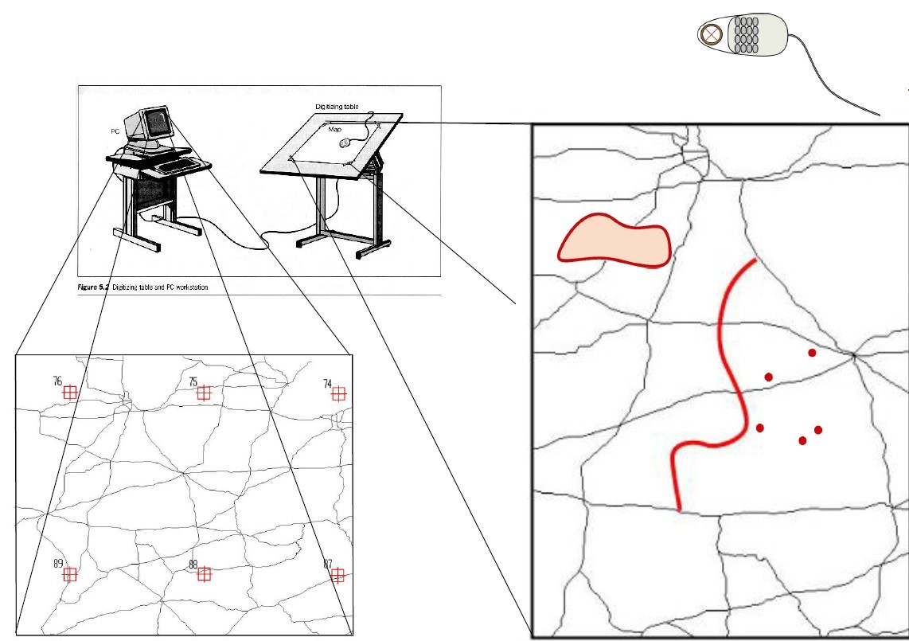
Εισαγωγή στην παρατήρηση της γης στη γεωργία
Προβλήματα κατά την ψηφιοποίηση
Επιλογή ψηφιοποιητή, Ψηφιοποίηση
Διαδικασία:
1) Σύνδεση του χάρτη
2) Καθορισμός της έκτασης του χάρτη
3) Εισαγωγή σταθερών σημείων
4) Καθορισμός των ανοχών ψηφιοποίησης
5) Ψηφιοποίηση γεωγραφικών χαρακτηριστικών
Ψηφιοποίηση συνεχούς ροής, ψηφιοποίηση από σημείο σε σημείο

Slide 28
Εισαγωγή στην παρατήρηση της γης στη γεωργία
Έναν δέκτη GPS:
Εντοπίζει τουλάχιστον 4 δορυφόρους.
Υπολογίζει την απόσταση από κάθε δορυφόρο.
Χρησιμοποιεί αυτές τις πληροφορίες για να υπολογίσει τη θέση του εφαρμόζοντας την αρχή της τριπλότητας (τριπλασιασμός).
Η ακρίβεια του συστήματος GPS κυμαίνεται μεταξύ 1-10 μέτρων. Για το λόγο αυτό έχουν δημιουργηθεί συστήματα για τη βελτίωση της ακρίβειας του σήματος με ακρίβεια ακόμη και ενός εκατοστού. Τα πιο γνωστά είναι το D-GPS και το RTK - GPS.

Slide 29
Εισαγωγή στην παρατήρηση της γης στη γεωργία
D-GPS
Διαφορικό σύστημα DGPS, τύπος GPS που χρησιμοποιεί ένα σήμα από επίγειους δέκτες για να διορθώσει το σφάλμα που υπάρχει.
Το σήμα αυτό προέρχεται από επίγειους σταθμούς των οποίων η θέση είναι γνωστή και λαμβάνοντας το σήμα από τους δορυφόρους κάνουν τη διόρθωση και μεταδίδουν το σφάλμα.
Ακρίβεια συστήματος μεταξύ 30cm-1m.
Υπάρχουν παρόμοια συστήματα που χρησιμοποιούν δορυφόρους για τη μετάδοση της διόρθωσης σφαλμάτων αντί για επίγειους σταθμούς, με πιο γνωστά τα EGNOS (Ευρώπη), WAAS (ΗΠΑ), SDMC (Ρωσία), και για γεωργικές εφαρμογές Starfire (John Deere) (ΗΠΑ), SDMC (Ρωσία), SDMC (ΗΠΑ).

Slide 30
Εισαγωγή στην παρατήρηση της γης στη γεωργία
Κινητικό GPS πραγματικού χρόνου - RTK GPS
Τεχνική εντοπισμού θέσης όπου ένας επίγειος σταθμός παρέχει τη διόρθωση σε πραγματικό χρόνο με ακρίβεια ακόμη και 1cm.
Αποτελείται από έναν σταθερό σταθμό στα όρια του πεδίου (δέκτης αναφοράς), ο οποίος λαμβάνει σήμα από τους δορυφόρους και μεταδίδει σήμα στο δέκτη GPS που κινείται στο πεδίο.
Ο δέκτης, εκτός από τα δεδομένα του σταθμού, ο δέκτης λαμβάνει τα δεδομένα των δικών του μετρήσεων και τα συνδυάζει, αυτό έχει ως αποτέλεσμα μεγάλη ακρίβεια στον εντοπισμό θέσης.

Slide 31
Εισαγωγή στην παρατήρηση της γης στη γεωργία
Πόροι δεδομένων τηλεπισκόπησης:
Επίγειοι αισθητήρες
Αεροφωτογραφίες
Δορυφορικές φωτογραφίες

Slide 32
Εισαγωγή στην παρατήρηση της γης στη γεωργία
Ένα μη επανδρωμένο αεροσκάφος:
Μπορεί να καλύψει γρήγορα μεγάλες περιοχές.
Δεν απαιτείται φυσική παρουσία στο πεδίο.
Μπορεί να πραγματοποιήσει συλλογή δεδομένων ανά πάσα στιγμή.
Δεν επηρεάζεται από τη συννεφιά.
Εικόνες υψηλής ποιότητας, οι πτήσεις είναι συχνά σε υψόμετρο μικρότερο από 100 μέτρα.
Δορυφορικά δεδομένα:
Για τα δορυφορικά δεδομένα, αν και έχει επιτευχθεί πολύ υψηλή ανάλυση (π.χ. 10x10 m2 / εικονοστοιχείο, για τα ανοικτά δεδομένα), εμφανίζονται προβλήματα όπως η νεφοκάλυψη και η συχνότητα επίσκεψης. Οι παθητικοί αισθητήρες μετρούν την ανακλώμενη ενέργεια.
Τέτοιοι αισθητήρες είναι ο Sentinel 2 της ESA και ο Landsat 8 της NASA. Οι αισθητήρες αυτού του τύπου έχουν τις περισσότερες εφαρμογές στη γεωργία, καθώς μετρούν τη φασματική ανάκλαση.

Slide 33
Εισαγωγή στην παρατήρηση της γης στη γεωργία
Δορυφόρος Vs UAVs:
Υπάρχουν πάντα διαθέσιμα ιστορικά στοιχεία από προηγούμενες περιόδους.
Εικόνες επαρκούς ακρίβειας για τις περισσότερες γεωργικές εφαρμογές είναι ανοικτά δεδομένα και συνεπώς δωρεάν.
Δεν απαιτούν εξειδικευμένο προσωπικό για τη συλλογή δεδομένων συλλογής.

Slide 34
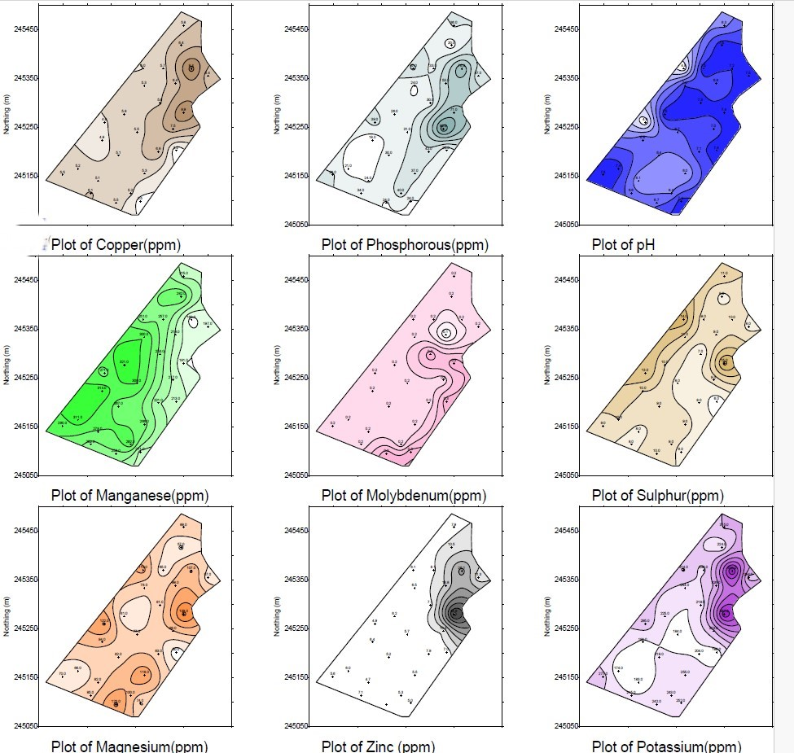
Εισαγωγή στην παρατήρηση της γης στη γεωργία
Χάρτες ως εργαλεία διαχείρισης:
Οι χάρτες παραγωγής δείχνουν αποτελέσματα:
Μετά τη συγκομιδή (ιστορικά)
Ποσοτικοποίηση της χωρικής και χρονικής μεταβλητότητας
Καλλιέργειες, έδαφος, ζιζάνια και "εμπειρικοί" χάρτες, κατά τη διάρκεια της καλλιεργητικής περιόδου
Εμφάνιση χωρικής μεταβλητότητας.

Slide 35
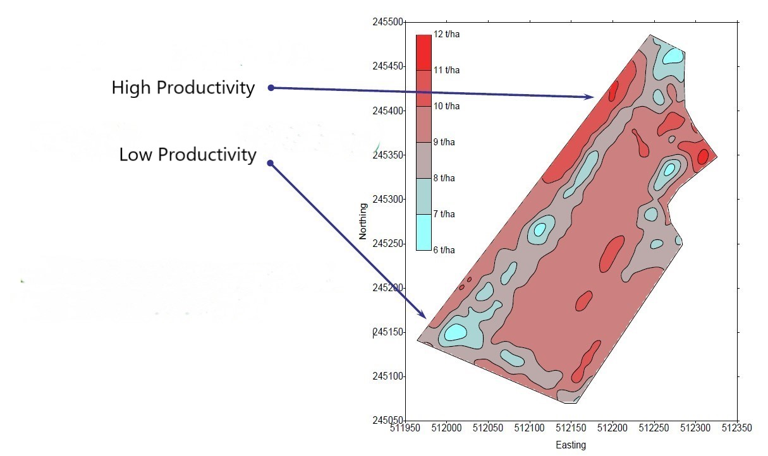
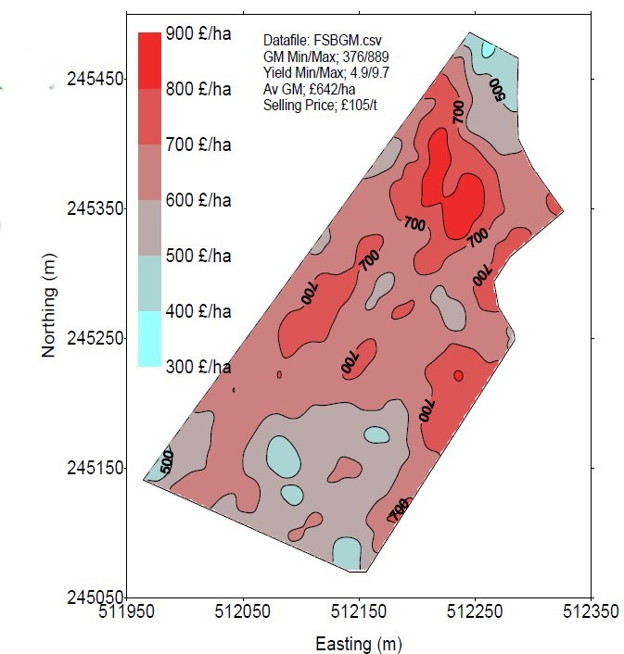
Εισαγωγή στην παρατήρηση της γης στη γεωργία
Ποιες είναι οι αιτίες της μεταβλητότητας;
Κάθε πιθανός συνδυασμός περιβάλλοντος-καλλιέργειας
Απαιτεί πρακτική και γεωπονική ανάλυση.
Η γεωστατιστική χρησιμοποιείται για την ανάλυση δεδομένων.
Η αρχή γίνεται με ένα λογισμικό GIS (έλεγχος της χωρικής μεταβλητότητας, έλεγχος της χρονικής μεταβλητότητας).
Κατανόηση της διακύμανσης:
Χωρικές τάσεις (αφαίρεση των διαχρονικών επιδράσεων, δείχνει περιοχές με συνεχή χαμηλή και υψηλή παραγωγή)
Διαχρονικές τάσεις (Δείχνει τις περιοχές που δεν αλλάζουν με την πάροδο των ετών και εκείνες που αλλάζουν)

Slide 36
Εισαγωγή στην παρατήρηση της γης στη γεωργία
Χρήση αισθητήρων:
Τι είναι η ηλεκτρική αγωγιμότητα;
Το πιο σημαντικό μέρος της μέτρησης των παραμέτρων του εδάφους.
Η ηλεκτρική αγωγιμότητα ορίζεται ως η ικανότητα ενός διαλύματος να διεγείρει τον ηλεκτρισμό (ικανότητα ανταλλαγής κατιόντων) του εδάφους.
Η χαρτογράφηση της ηλεκτρικής αγωγιμότητας με τη χρήση αισθητήρων σε πραγματικό χρόνο (real time), μπορεί να χρησιμοποιηθεί για τη δημιουργία ζωνών διαχείρισης, οι οποίες θεωρούνται η βάση της γεωργίας ακριβείας και των εφαρμογών της.
Αυξάνεται όσο αυξάνεται η περιεκτικότητα του εδάφους σε αλάτι.
Ωστόσο, η συγκέντρωση (%) των αλάτων σε ένα διάλυμα εξαρτάται επίσης από την ποσότητα του νερού (εδαφική υγρασία).
Εάν στο σύμπλεγμα της εδαφικής υγρασίας και των αλάτων προσθέσουμε την επίδραση της αγωγιμότητας του εδάφους ως υλικού, τότε συμπεραίνουμε ότι η ηλεκτρική αγωγιμότητα του εδάφους ως υλικό αγωγιμότητας είναι ένας συνδυασμός της συγκέντρωσης αλάτων, της εδαφικής υγρασίας και της δομής του εδάφους.

Slide 37
Εισαγωγή στην παρατήρηση της γης στη γεωργία
Ηλεκτρική αγωγιμότητα και χαρακτηριστικά εδάφους:
Αναγνωρίζεται κυρίως από την υφή του εδάφους, τη θερμοκρασία και το πορώδες του εδάφους.
Η θερμοκρασία του εδάφους, καθώς αυξάνεται, επηρεάζει την αγωγιμότητα του εδάφους.
Μια πηγή αλατότητας είναι η εφαρμογή λιπασμάτων στο έδαφος.
Τα εδάφη, ανάλογα με την ένδειξη της ηλεκτρικής αγωγιμότητας, ταξινομούνται σε έντονα αλατούχα, μέτρια αλατούχα, ελαφρώς αλατούχα, ελάχιστα αλατούχα και καθόλου αλατούχα.

Slide 38
Εισαγωγή στην παρατήρηση της γης στη γεωργία
Γνωρίζοντας την ηλεκτρική αγωγιμότητα, μπορούμε να εκτιμήσουμε:
Συγκέντρωση αλάτων, ανάλογη πορεία με την ηλεκτρική αγωγιμότητα.
Πορώδες του εδάφους, ανάλογο της ηλεκτρικής αγωγιμότητας.
Θερμοκρασία εδάφους, μια πορεία ανάλογη της ηλεκτρικής αγωγιμότητας.
Υφή του εδάφους, πορεία ανάλογη της συγκέντρωσης αργίλου σε σχέση με την ηλεκτρική αγωγιμότητα.
Οργανική ύλη, έμμεση εκτίμηση με βάση την πορεία π.χ. του πορώδους ή στοιχείων όπως το Ca.
Η οξύτητα του εδάφους (pH), φυσικά ανάλογη ή αντιστρόφως ανάλογη της ηλεκτρικής αγωγιμότητας ανάλογα με τη συγκέντρωση των ιόντων.
Ικανότητα ανταλλαγής κατιόντων, ανάλογη της ηλεκτρικής αγωγιμότητας.
Η περιεκτικότητα σε νερό στο έδαφος είναι ανάλογη της ηλεκτρικής αγωγιμότητας, καθώς το νερό είναι καλός αγωγός του ηλεκτρισμού.

Slide 39
Εισαγωγή στην παρατήρηση της γης στη γεωργία
Εφαρμογές της ηλεκτρικής αγωγιμότητας στη γεωργία ακριβείας:
1. Στοχευμένη δειγματοληψία: Είναι προτιμότερο στη γεωργία ακριβείας τα δείγματα να κατηγοριοποιούνται με βάση ένα μέγεθος όταν τα συλλέγουμε.
2. Υπολογισμός του βάθους ριζοβολίας: τοποθέτηση του σπόρου στην ιδανική θέση για τον προσδιορισμό του βέλτιστου βάθους και της σωστής δοσολογίας.
3. Κατασκευή συστημάτων αποστράγγισης και προσαρμογή των μεθόδων και της διάρκειας άρδευσης.
4. Μεταβλητότητα στις δόσεις ζιζανιοκτόνων: οι χημικές δόσεις ποικίλλουν σε διακυμάνσεις της χημικής δοσολογίας ποικίλλουν με διαφορετικές τιμές οργανικής ύλης και υφής του εδάφους
4. Μεταβλητότητα στις δόσεις ζιζανιοκτόνων: οι χημικές δόσεις ποικίλλουν σε διακυμάνσεις της χημικής δοσολογίας ποικίλλουν με διαφορετικές τιμές οργανικής ύλης και υφής του εδάφους
5. Εφαρμογές μεταβλητών δόσεων λιπασμάτων: συσχετίσεις με τις ηλεκτρικές συνθήκες, την οργανική ουσία, την υφή του εδάφους, την υφή του εδάφους και άλλους παράγοντες..
6. Αλατότητα του εδάφους και τρόποι κατάλληλης διαχείρισής της.
7. Συσχέτιση με πιθανή ρύπανση του εδάφους.
8. Πρόβλεψη και προσαρμοσμένη διαχείριση περιοχών με εδάφη ευαίσθητα στο φαινόμενο της συμπίεσης του εδάφους και της δημιουργίας αδιαπέρατων οριζόντων.

Slide 40
Εισαγωγή στην παρατήρηση της γης στη γεωργία
Χαρτογράφηση ηλεκτρικής αγωγιμότητας:
Καθώς οι ιδιότητες του εδάφους μεταβάλλονται, μεταβάλλεται και η ηλεκτρική αγωγιμότητα στο χώρο.
Ένα σύστημα χαρτογράφησης ηλεκτρικής αγωγιμότητας αποτελείται από:
Σύστημα μέτρησης της ηλεκτρικής αγωγιμότητας (επαφής ή μη επαφής)
Σύστημα καταγραφής ταχύτητας (με ή χωρίς επαφή)
Σύστημα καταγραφής θέσης - GPS (είτε με επαφή είτε χωρίς επαφή)
Σύστημα αποθήκευσης δεδομένων - GPS (με ή χωρίς επαφή)

Slide 41
Εισαγωγή στην παρατήρηση της γης στη γεωργία
Αισθητήρες εδάφους:
Οι αισθητήρες που συλλέγουν δεδομένα στο επίπεδο του εδάφους ονομάζονται εγγύς αισθητήρες.
Αυτοί οι τύποι αισθητήρων προσφέρουν προφανώς την υψηλότερη ποιότητα ακρίβειας δεδομένων, αλλά η απόκτηση δεδομένων είναι αρκετές φορές πιο δύσκολη, πιο χρονοβόρα και απαιτεί φυσική παρουσία στο πεδίο.
Συνήθως χρησιμοποιούνται ως δεδομένα επαλήθευσης.
Σταθεροί αισθητήρες:
Οι σταθεροί αισθητήρες χρησιμοποιούνται για την καταγραφή μιας συγκεκριμένης παραμέτρου καθ' όλη τη διάρκεια της καλλιεργητικής περιόδου. Εγκαθίστανται στους αγρούς και παραμένουν εκεί για χρόνια με ελάχιστη ή καθόλου συντήρηση, αν είναι δυνατόν, χωρίς συντήρηση. Αυτό σημαίνει ότι θα παραμείνουν εκτεθειμένοι στον αγρό κατά τη διάρκεια ισχυρών βροχοπτώσεων και για παρατεταμένες περιόδους ηλιακής ακτινοβολίας, τις οποίες θα πρέπει να αντέχουν.
Αισθητήρας βροχής, ανεμόμετρο για τη μέτρηση της ταχύτητας και της κατεύθυνσης του ανέμου, αισθητήρας θερμοκρασίας αέρα, αισθητήρας υγρασίας αέρα.

Slide 42
Εισαγωγή στην παρατήρηση της γης στη γεωργία

Slide 43
Εισαγωγή στην παρατήρηση της γης στη γεωργία
Χαρτογράφηση παραγωγής:
Η διαδικασία καταγραφής της μεταβλητότητας της παραγωγής ενός αγρού ονομάζεται χαρτογράφηση της απόδοσης.
Ο αγρός χωρίζεται σε μικρότερα τμήματα και σε αυτά τα τμήματα μετράται η απόδοση.
Κάθε τμήμα σχεδιάζεται με συντεταγμένες, με αποτέλεσμα ένα αρχείο που περιέχει τις συντεταγμένες και την αντίστοιχη παραγωγή.
Προϊόν αυτής της διαδικασίας είναι η παραγωγή χαρτών (χάρτες παραγωγής χαρτών), που δείχνουν την παραγωγή κάθε τμήματος του πεδίου.

Slide 44
Εισαγωγή στην παρατήρηση της γης στη γεωργία

Slide 45
Εισαγωγή στην παρατήρηση της γης στη γεωργία
Τι είναι οι χάρτες εφαρμογών;
Οι χάρτες εφαρμογής είναι ηλεκτρονικοί χάρτες του χωραφιού που καθορίζουν τις περιοχές - ζώνες του χωραφιού και την ποσότητα εφαρμογής σε κάθε περιοχή. Οι χάρτες εφαρμογής μπορεί να βασίζονται σε δεδομένα από προηγούμενες μετρήσεις και αναλύσεις, όπως:
1. Τύπος εδάφους και άλλα εδαφικά δεδομένα, όπως το χρώμα του εδάφους, η δομή του εδάφους, η τοπογραφία του αγρού (υψομετρικοί χάρτες), η φαινόμενη ηλεκτρική αγωγιμότητα.
2. Χάρτες του χωραφιού με την περιεκτικότητα σε θρεπτικά συστατικά που προκύπτει από αναλύσεις εδάφους σε ένα πλέγμα σημείων ή κατευθύνεται.
3. Αισθητήρες που μετρούν τα χαρακτηριστικά του εδάφους, όπως η υγρασία του εδάφους ή η φασματική ανάλυση του ανακλώμενου φωτός ή η αντίσταση στην κατεργασία του εδάφους.
4. Εικόνες ή χάρτες τηλεπισκόπησης που δείχνουν δείκτες βλάστησης της φυτείας ή ακόμη και του εδάφους κατά τη διάρκεια της καλλιεργητικής περιόδου.
5. Χάρτες με παρατηρήσεις που έγιναν από τον αγρότη ή τον σύμβουλο του αγρότη κατά την προηγούμενη καλλιεργητική περίοδο ή κατά τα προηγούμενα έτη (π.χ. περιοχές με ζιζάνια, περιοχές όπου η καλλιέργεια δεν αναπτύσσεται καλά).
6. Χάρτες της παραγωγής του προηγούμενου έτους ή ετών και, επομένως, στοιχεία που απομακρύνθηκαν από το έδαφος από την καλλιέργεια ή άλλα στοιχεία όπως φυτικά υπολείμματα, κλαδιά δέντρων κ.λπ.
7. Κάθε άλλη πληροφορία που μπορεί να συλλεχθεί και να συνδεθεί με τις περιοχές του πεδίου.

Slide 46
Εισαγωγή στην παρατήρηση της γης στη γεωργία
Χάρτες εφαρμογής λιπασμάτων:
Μια πρακτική είναι η ανάλυση δειγμάτων εδάφους, π.χ., για τα κύρια στοιχεία άζωτο, κάλιο και φώσφορο. Στη συνέχεια μπορούμε να καθορίσουμε την ποσότητα του στοιχείου που απαιτείται για μια παραγωγή-στόχο.
Μια δεύτερη πρακτική είναι να κάνετε φυλλοδιαγνωστικές εξετάσεις (ανάλυση φύλλων κατά τη διάρκεια της καλλιεργητικής περιόδου) και όπου εμφανίζεται έλλειμμα, να προσθέτετε το στοιχείο. Πρόκειται για μια πιο επίπονη εργασία, καθώς η δειγματοληψία πρέπει να γίνει τη σωστή στιγμή και τα δεδομένα πρέπει να αναλυθούν πολύ γρήγορα.
Μια τρίτη δυνατότητα είναι να ακολουθηθεί μια πολιτική αντικατάστασης των θρεπτικών στοιχείων που αφαιρούνται από την καλλιέργεια με την παραγωγή της (εδώ θα πρέπει να προσθέσουμε ότι τα θρεπτικά στοιχεία που αφαιρούνται από τον αγρό αφαιρούνται επίσης με τα υπολείμματα της καλλιέργειας κατά τη συγκομιδή τους).

Slide 47
Εισαγωγή στην παρατήρηση της γης στη γεωργία

Slide 48
Εισαγωγή στην παρατήρηση της γης στη γεωργία
Συστήματα με αισθητήρες που ελέγχουν/ρυθμίζουν απευθείας τα μηχανήματα εφαρμογής.
Η ιδέα είναι να βρεθεί ένα στοιχείο που μπορεί να μετρηθεί άμεσα και με βάση αυτό, με το αντίστοιχο λογισμικό, να καθοριστεί η σωστή ποσότητα που πρέπει να εφαρμοστεί για να καλύψει τις ανάγκες των φυτών. Ο αισθητήρας πραγματοποιεί τη μέτρηση και μια σειρά ηλεκτρονικών κυκλωμάτων και λογισμικού μετατρέπουν το σήμα που παράγεται από τη μετρούμενη ιδιότητα σε εντολή για την αλλαγή της ρύθμισης του μηχανήματος.
Έχουν αναπτυχθεί πολλοί δείκτες βλάστησης για την αξιολόγηση της κατάστασης μιας φυτείας. Οι δείκτες αυτοί, όπως ο NDVI, εκφράζουν τη ζωτικότητα της φυτείας.
Με τη μέτρηση του NDVI, ο λιπασματοδιανομέας προσαρμόζει αυτόματα τη δόση λίπανσης, γεγονός που είναι ιδιαίτερα ελκυστικό για τους αγρότες που δεν χρειάζεται να κάνουν τίποτα άλλο εκτός από τη βαθμονόμηση του συστήματος. Το σύστημα σταματά αυτόματα την εφαρμογή λιπάσματος στις κεφαλές, γεγονός που του δίνει ένα ακόμη σημαντικό πλεονέκτημα εξοικονόμησης λιπάσματος. Στο διπλανό σχήμα παρουσιάζεται η καμπύλη πρόσληψης αζώτου στο σκληρό σιτάρι με βάση τα φαινολογικά στάδια και η εφαρμογή λιπασμάτων σε ελληνικές συνθήκες με βάση τη μέση παραγωγή

Slide 49
Εισαγωγή στην παρατήρηση της γης στη γεωργία
Εφαρμογή στις εισροές λιπασμάτων
Τα λιπάσματα εφαρμόζονται σήμερα με διάφορες μεθόδους. Κυρίως με μηχανικούς ή πνευματικούς διασκορπιστές λιπασμάτων, με μηχανήματα ψεκασμού και με νερό άρδευσης. Για την εφαρμογή με μηχανήματα υπάρχουν συσκευές που μπορούν να μεταβάλλουν τη δόση είτε με χάρτες εφαρμογής είτε με αισθητήρες που λειτουργούν κατά την κίνηση στον αγρό.

Slide 50
Εισαγωγή στην παρατήρηση της γης στη γεωργία

Slide 51
Εφαρμοσμένες περιπτώσεις στη γεωργία
Εφαρμογή σε ψεκαστήρες
Υπάρχουν δύο κατηγορίες εφαρμογής. Αυτές που βασίζονται σε χάρτες που δημιουργούνται και αυτές που καθορίζουν τις ζώνες που θα αντιμετωπίζονται διαφορετικά. Ο ψεκαστήρας, όταν φτάσει στις συντεταγμένες του χάρτη που βρίσκει με τη χρήση GPS και πρέπει να αλλάξει τη ρύθμιση, την αλλάζει αυτόματα.
Μια δεύτερη δυνατότητα είναι να υπάρχει ένας αισθητήρας που κατά τη διάρκεια της κίνησης του ψεκαστήρα να μπορεί να μετράει κάποια ιδιότητα και να αλλάζει άμεσα τη ρύθμιση του ψεκαστήρα. Τέτοιοι αισθητήρες είναι εκείνοι που ανιχνεύουν την παρουσία πράσινων φυτών και ψεκάζουν μόνο εκεί.

Slide 52
Εφαρμοσμένες περιπτώσεις στη γεωργία
Εφαρμογή σε σπαρτικές μηχανές:
Στις συμβατικές σπαρτικές μηχανές, οι μηχανισμοί δοσομέτρησης (αυτοί που καθορίζουν την πυκνότητα του σπόρου) κινούνται από τον τροχό εδάφους και η ρύθμισή τους είναι ανεξάρτητη από την ταχύτητα του ελκυστήρα. Η ρύθμιση αλλάζει με την αλλαγή ταχυτήτων ή οδοντωτών τροχών, κάτι που δεν μπορεί να γίνει όταν το μηχάνημα κινείται στον αγρό. Έχουν αναπτυχθεί σπαρτικές μηχανές στις οποίες η κίνηση των μηχανισμών μέτρησης γίνεται από ηλεκτροκινητήρες.
Ο τροχός εδάφους δίνει την κίνηση στο μηχάνημα και ένας ελεγκτής ρυθμίζει την ταχύτητα του μηχανισμού δοσομέτρησης για τη ρύθμιση της πυκνότητας σποράς. Η ρύθμιση αλλάζει μεταβάλλοντας την αναλογία της κίνησης του ηλεκτροκινητήρα με ένα σήμα που δίνεται είτε από τον χειριστή αλλάζοντας ένα κουμπί, είτε από έναν χάρτη εφαρμογής που ορίζει τις περιοχές όπου θα τοποθετηθεί περισσότερος ή λιγότερος σπόρος.

Slide 53
Συμπέρασμα
Οι κοινωνίες στις ανεπτυγμένες χώρες έχουν ευαισθητοποιηθεί σε θέματα προστασίας του περιβάλλοντος.
Η γεωργία είναι εξ ορισμού ο διαχειριστής του περιβάλλοντος ενός μεγάλου μέρους κάθε χώρας και συμβάλλει στη διατήρηση τόσο του περιβάλλοντος όσο και του αγροτικού τοπίου. Η γεωργία χρησιμοποιεί πολλούς φυσικούς πόρους για την παραγωγή τροφίμων και πρώτων υλών για την κοινωνία.
Πολλοί από αυτούς είναι περιορισμένοι και η γεωργία πρέπει να συμβάλει στη διατήρησή τους. Σε ορισμένες περιοχές, πολλοί από αυτούς τους πόρους είναι περιορισμένοι και πρέπει να χρησιμοποιούνται για τη στήριξή τους.
Η ΓΑ άρχισε να αναπτύσσεται στις αρχές της δεκαετίας του 1990. Αν και οι ιδέες και οι προσπάθειες υπήρχαν τα προηγούμενα χρόνια, η ουσιαστική ανάπτυξη άρχισε με τη διαθεσιμότητα του GPS- οι αρχικές ελπίδες για ταχεία διάδοση και υιοθέτηση δεν πραγματοποιήθηκαν και σε πολλές περιοχές του κόσμου (συμπεριλαμβανομένης της χώρας μας) η υιοθέτηση είναι πολύ περιορισμένη έως ανύπαρκτη.
Η νέα τεχνολογία πρέπει να είναι αξιόπιστη, καλά κατασκευασμένη, χωρίς βλάβες, ευρέως εφαρμόσιμη, φιλική προς τον χρήστη, να μπορεί να αγοραστεί σε μέρη με χαμηλότερο αρχικό κόστος και να εξασφαλίζεται τεχνική υποστήριξη για τυχόν προβλήματα. Ένα σημαντικό στοιχείο προώθησης είναι να μπορούν οι αγρότες να δουν την τεχνολογία να εφαρμόζεται σε αγρούς ή αγροκτήματα επίδειξης. Οι νεότεροι αγρότες προσαρμόζονται και αποδέχονται ευκολότερα τις νέες τεχνολογίες.

Slide 54
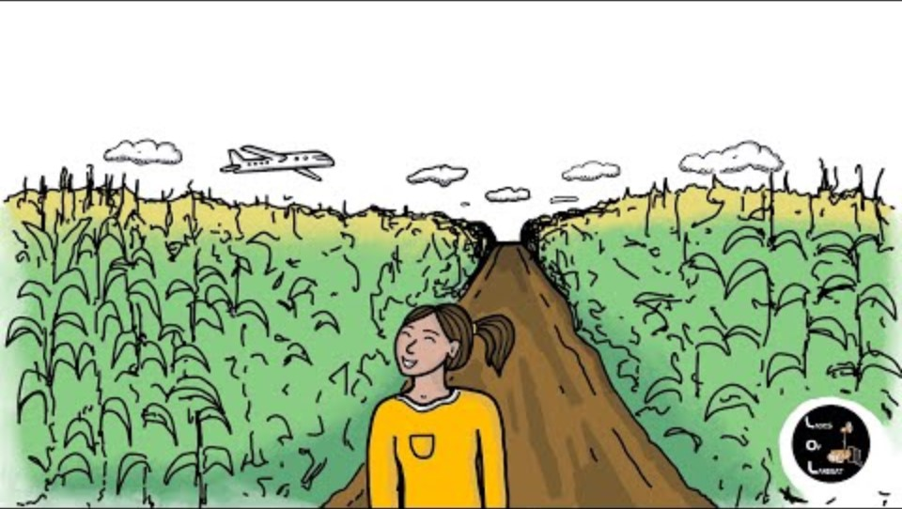
Μελέτες περιπτώσεων
USGS: Μελέτη περίπτωσης χρήστη παρατήρησης της Γης: Landsat για τη χαρτογράφηση των γεωργικών αποδόσεων και της χρήσης άρδευσης

Slide 55
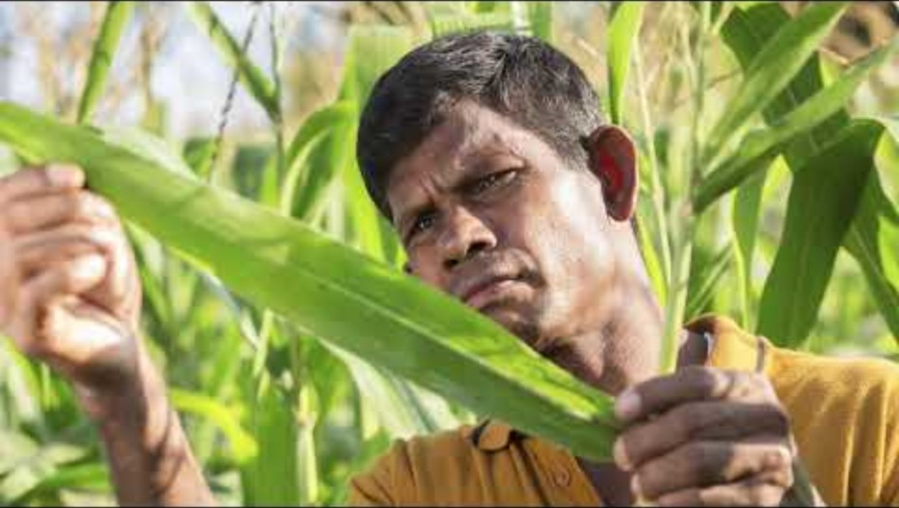
Σύγχρονες γεωργικές λύσεις
Οργανισμός Τροφίμων και Γεωργίας των Ηνωμένων Εθνών (FAO)

Slide 56
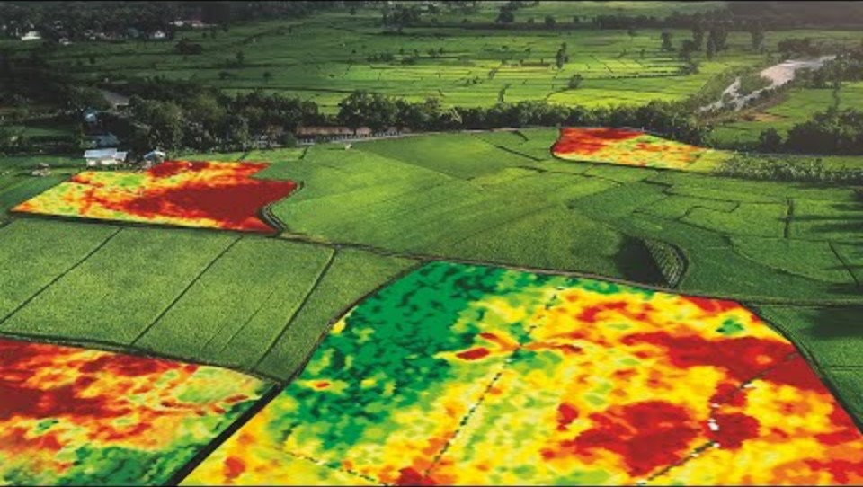
Μελέτες περιπτώσεων
Γεωχωρικός κόσμος: Εφαρμογή της τηλεπισκόπησης στη γεωργία ακριβείας. Οι τεχνολογικές εξελίξεις στη γεωργία ακριβείας έχουν καταστήσει δυνατή τη βελτίωση της παραγωγικότητας των γεωργών χωρίς κόπο.

Slide 57


